Slide 1



Laços de repetição
GREGORY VELOSO SILVA

Slide 2


Repetir
verbo transitivo
1. tornar a dizer ou fazer (coisa já dita ou feita); repisar
2. refletir; repercutir
3. cursar pela segunda vez (uma ou mais disciplinas, um ano letivo)
4. tornar a principiar
5. reproduzir; contar
6. experienciar novamente; reviver
verbo pronominal
1. acontecer de novo; reaparecer
2. tornar a dizer ou a fazer as mesmas coisas

Slide 3
Laços de repetição
Dentro da lógica de programação é uma estrutura que permite executar mais de
uma vez o mesmo comando ou conjunto de comandos, de acordo com uma
condição ou com um contador
As estruturas de repetição são basicamente três: para-faça, enquanto-faça
e faça-enquanto

Slide 4
Para - Faça
É utilizada quando se sabe o número de vezes em que um trecho do algoritmo
ou do código deverá ser repetido.

Slide 5
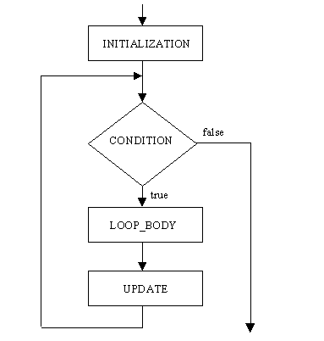
Para - Faça
Inicio
Em pseudocódigo:
1. INICIO ALGORITMO
2. PARA X = 0 ATÉ 10 PASSO 1 FACA
3. comando
4. FIMPARA
5. FIM ALGORITMO
Condição
Comando
Atualiza

Slide 6
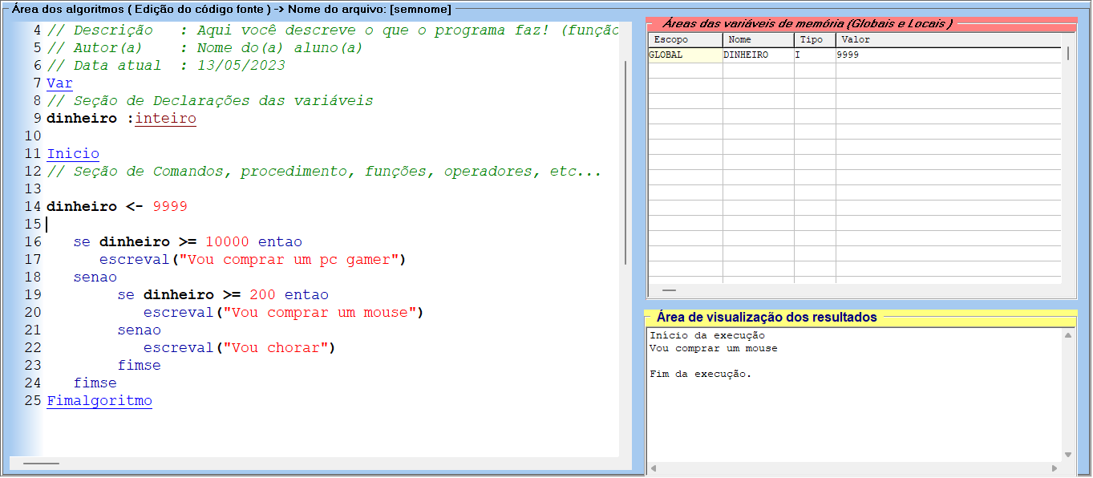
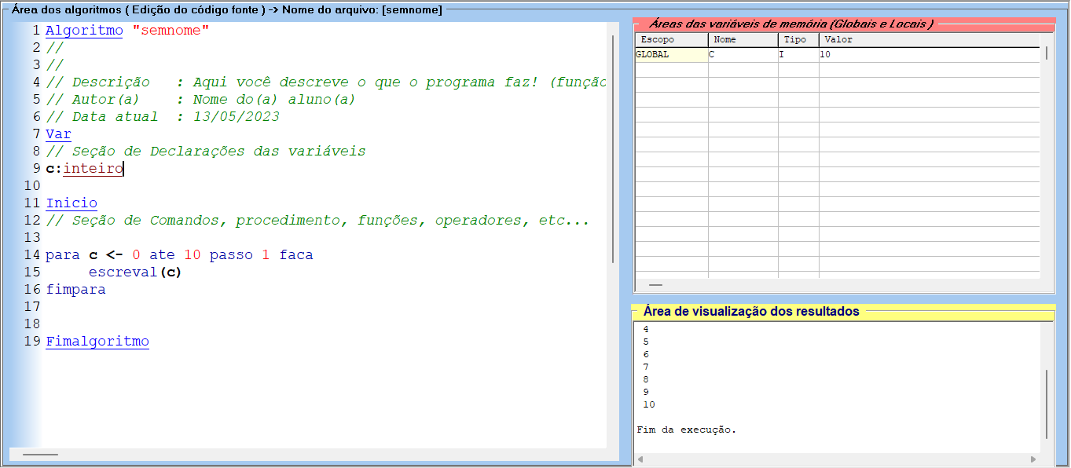
Para - Faça

Slide 7
Enquanto - Faça
Enquanto a expressão booleana for verdadeira o algoritmo executa o bloco
proposto, por fim é necessário que algo dentro do bloco altere a condição.

Slide 8
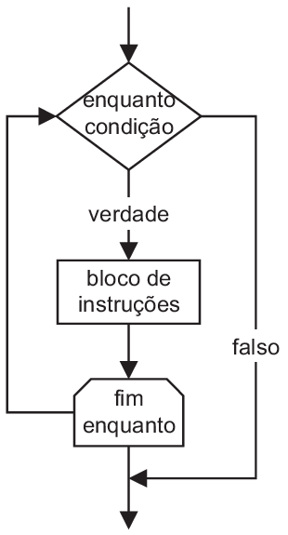
Enquanto - Faça
Em pseudocódigo:
1. INICIO ALGORITMO
2. ENQUANTO X = 1 FACA
3. comando
4. FIMENQUANTO
5. FIM ALGORITMO

Slide 9
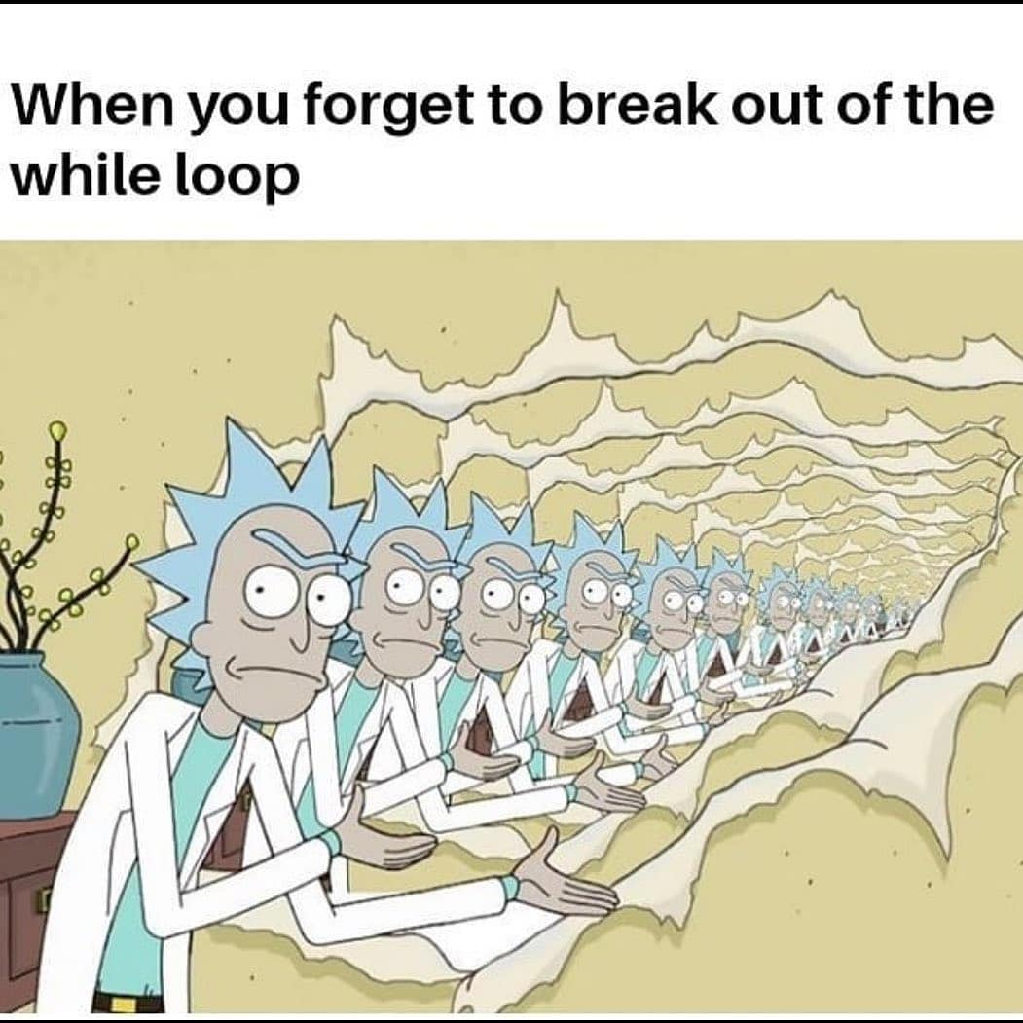
Enquanto - Faça

Slide 10
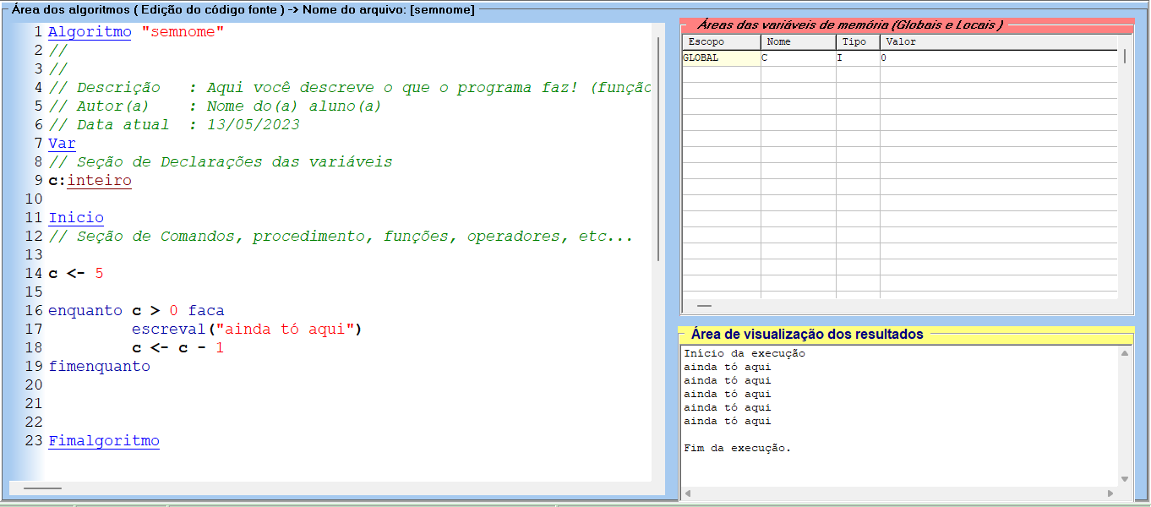
Enquanto - Faça

Slide 11
Faça - Enquanto
Trata-se de uma estrutura que efetua um teste lógico no final do loop, em vez de
no início, como a estrutura enquanto.
Essa estrutura lembra a estrutura enquanto, porém, executa o conjunto de
instruções programado ao menos uma vez antes de verificar a condição
testada;
No laço enquanto, a condição é testada antes de executar o bloco de
códigos, o que significa que há a chance desse bloco nunca ser executado – se
a condição de teste retornar falso logo no primeiro teste.

Slide 12
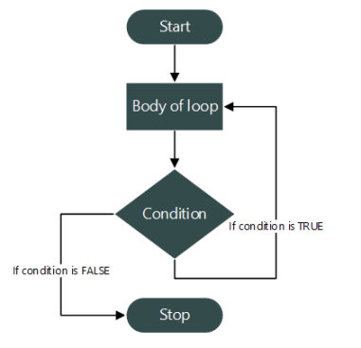
Inicio
Faça - Enquanto
Comando
Em pseudocódigo:
1. INICIO ALGORITMO
2. REPITA
3. comando
4. ATÉ condição
5. FIM ALGORITMO
Condição
Se condição for verdadeira
Se condição for falsa
Pare

Slide 13
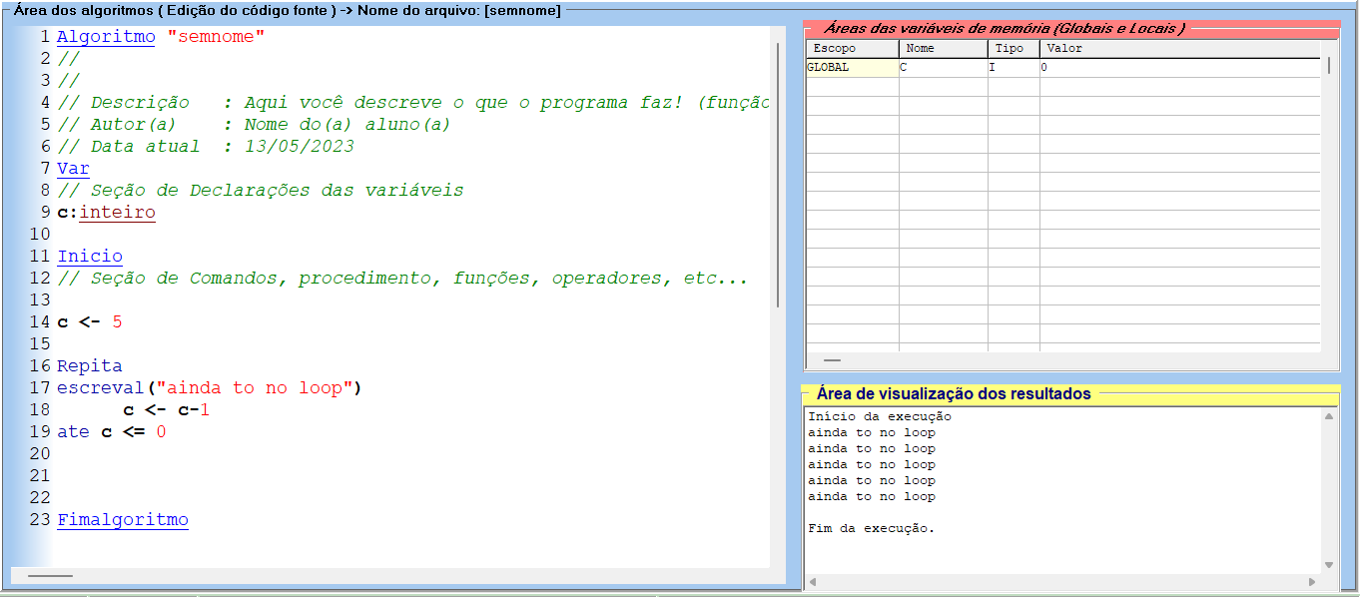
Enquanto - Faça

Slide 14
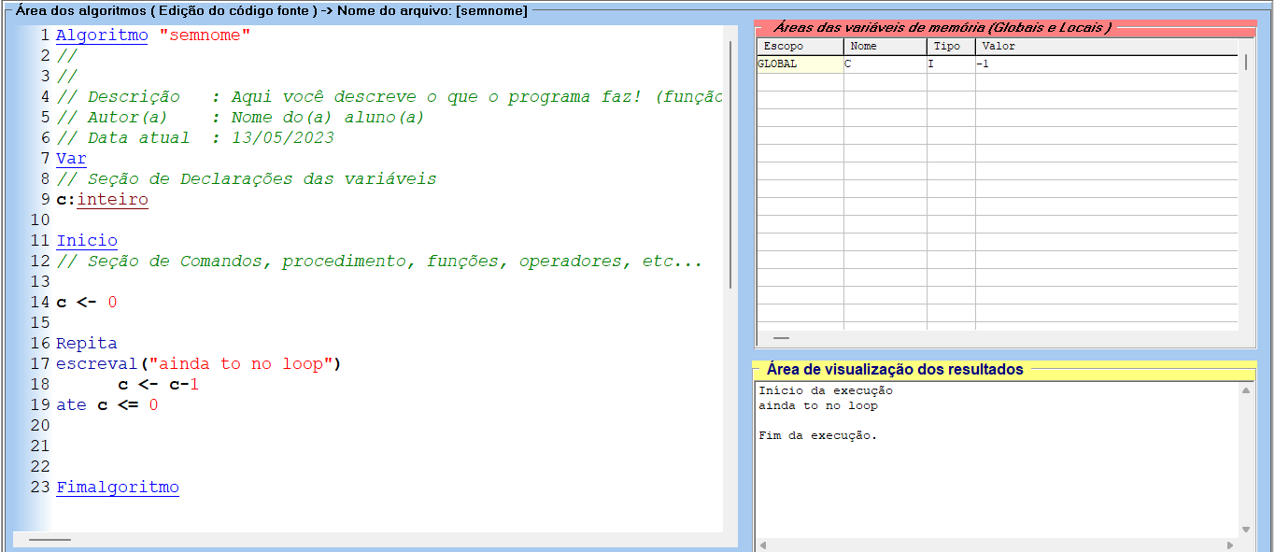
Enquanto - Faça

Slide 15
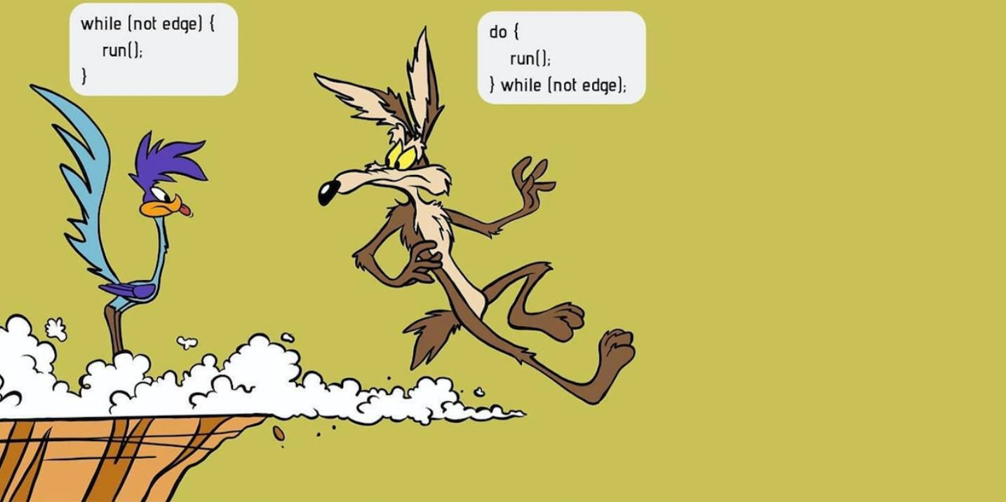
Enquanto/faça x Faca/enquanto

Slide 16

Enquanto/faça x Faca/enquanto

Slide 17
Exercício
Faça um programa usando a estrutura “PARA” que leia um número inteiro positivo e mostre na tela
uma contagem de 0 até o valor digitado:
Ex:
Digite um valor: 9
Contagem: 0, 1, 2, 3, 4, 5, 6, 7, 8, 9, FIM!
Utilizando a estrutura “ENQUANTO-FAÇA”, Crie um programa que leia 6 números inteiros e no final mostre quantos deles são pares e quantos são ímpares.
Utilizando a estrutura “FAÇA-ENQUANTO”, Crie um programa que leia vários números pelo teclado e
mostre no final o somatório entre eles.
Obs: O programa será interrompido quando o número 1111 for digitado

